Slide 1
Orientacion a Objetos 2
Dra Alejandra Garrido
Dr. Alejandro Fernandez
Dr. Gustavo Rossi
[garrido, gustavo, alejandro.fernandez]@lifia.info.unlp.edu.ar
Notes:
Bueno esta es la primera clase de orientación a objetos 2 ah pero esto me lo pasa a texto es un pelotudopunto y aparte pero no anda bien aunque pasa muy bonito a texto pero es una pelotudez esto y si yo quisiera escucharlo como hago

Slide 2
Práctica
Ver los horarios y condiciones en Cátedras!!!

Slide 3
Contexto: Que software desarrollamos hoy
Gran cantidad de empresas cuyo mayor (único?) activo es el software: Glovo, Uber, Booking, Facebook, Google
Aplicaciones Distribuidas que combinan Software, Comunicaciones, Sensores, Hardware, Personas, todas ellas en dominios novedosos
Cantidad creciente de funcionalidad “importada” de terceros, desde servicios específicos de bajo nivel (Cloud), o alto nivel (funcionalidad multimedia, redes sociales, etc), pasando por servicios de todo tipo
“Destilación” permanente de datos mediante análisis de grandes volúmenes de información para cambiar el comportamiento general de las aplicaciones
Notes:
Acá estaría bueno meter más ejemplos, incluso con gráficos de esquemas de esas aplicaciones

Slide 4
Que tipo de aplicaciones
Aplicaciones que combinan “partes” de otras aplicaciones (por ejemplo via servicios). El reuso pasó a ser imprescindible. Se diseña para reusar.
Que pueden crecer en forma completamente ininmaginable..
Que se componen y descomponen y cuyas partes son usadas por otros….
Con Requerimientos no-funcionales “nuevos”: Escalabilidad, accesibilidad, usabilidad, disponibilidad....
“Nuevos” dominios y problemas: Aplicaciones inter-vehiculares, Integración de Big Data e IA en software “convencional”, etc
Notes:
También estaría bueno algún ejemplo...

Slide 5
Que nuevos problemas nos generan?
“Divide and Conquer” complejizado a niveles nunca inmaginados
Los módulos (componentes, clases, servicios, etc) de nuestra aplicación ya no co-existen (incluso ya no lo hacen “amigablemente”) en la misma plataforma
Los módulos pueden estar desarrollados en diferentes lenguajes, comunicarse via diferentes mecanismos, obviamente estar desarrollados por equipos diferentes, quizás sin relación entre ellos.
El problema de búsqueda de modularidad para asegurar mejor mantenimiento obviamente se complica
Debemos preocuparnos por “nuevos” requerimientos no funcionales: escalabilidad, disponibilidad, usabilidad, seguridad, privacidad, performance, aspectos legales....
Notes:
Falta algo acá? Quizás se puede concluir con un slide del tipo: Diseño y Arquitectura de Software al rescate, como una forma de enfatizar la importancia de lo que damos

Slide 6
Como los resolvemos?
Teniendo buenas estrategias de separación de concerns para atacar problemas diferentes en “capas” diferentes
Aprendiendo los conceptos que nos permiten hacer “divide and conquer” (diseño) en diferentes niveles
Aprendiendo mecanismos de interoperabilidad y “sharing” de información entre módulos y aplicaciones
Conociendo los requerimientos no-funcionales mas usuales
Conociendo patrones, estilos y ejemplos de arquitecturas exitosas

Slide 7
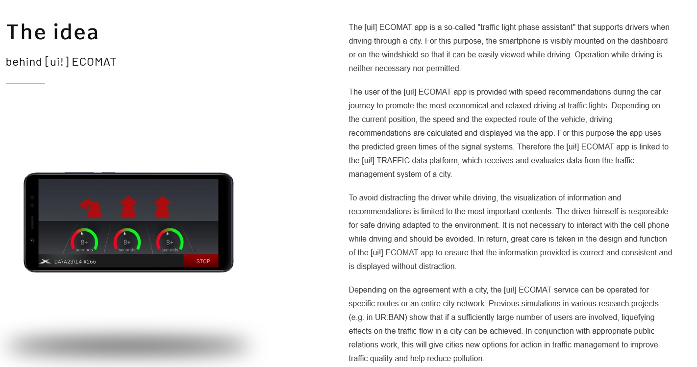
Tipo de aplicación “nueva”

Slide 8
Decisiones de diseño vs otras
Que tipo de decisiones tenemos que tomar? Cuando las tomamos?
Arquitectura vs. Diseño vs. Programación
Donde quedan nuestros lenguajes?

Slide 9
Arquitectura?
Tenemos que construir un edificio:
Cuan relevante en el proceso es la marca de los ladrillos? O donde compramos el cemento?
Sin albañiles no hay edificio, pero quien lo “diseña”? Que habilidades requiere?
Las “primeras” decisiones son críticas (aunque como en software, las últimas también pueden hacerlo inviable)

Slide 10
Arquitectura y Arquitectura de Software
IEEE Definition: Architecture is the highest level concept of a system in its environment. The architecture of a software system (at a given point in time) is its organization or structure of significant components interacting through interfaces, those components being composed of successively smaller components and interfaces
Ford (2020): Software architecture consists of the structure of the system, combined with architecture characteristics (“-ilities”) the system must support, architecture decisions, and finally design principles.
The structure of the system refers to the type of architecture style (or styles) the system is implemented in (such as microservices, layered, or microkernel).
The architecture characteristics define the success criteria of a system, which is generally orthogonal to the functionality of the system (availability, security, scalability.....).
Architecture decisions define the rules for how a system should be constructed. For example, an architect might make an architecture decision that only the business and services layers within a layered architecture can access the database restricting the presentation layer from making direct database calls. Architecture decisions form the constraints of the system and direct the development teams on what is and what isn’t allowed.

Slide 11
Aspectos a tener en cuenta
Distribución del sistema en partes (componentes)
Alocación de esas componentes a dispositivos físicos (servidores, clientes, etc)
Tipo de comunicación entre las componentes
Reglas de comunicación (cualquiera puede comunicarse con cualquiera?)
OO2 se concentra en un aspecto “intermedio”, el diseño

Slide 12
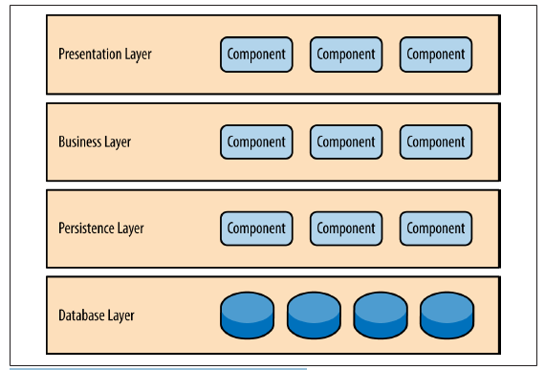
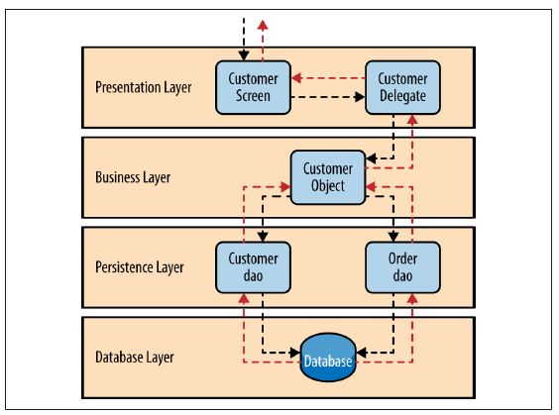
Arquitectura en Capas
Típico en aplicaciones Web e interactivas

Slide 13
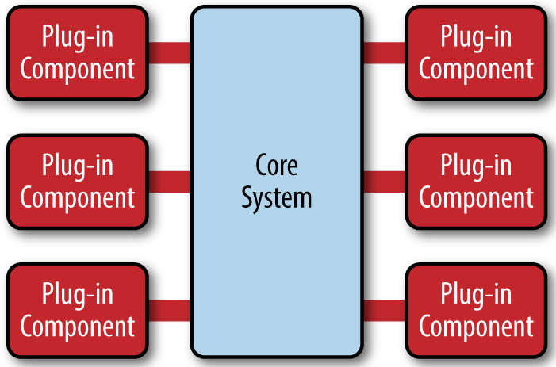
Microkernel
Eclipse, Web Browsers, Moodle

Slide 14
“Netflix” gratuito
Tenemos que desarrollar un software tipo Netflix pero libre y gratuito
Se nutre de videos de youtube, vimeo y otros
Tiene que poder competir con Netflix

Slide 15
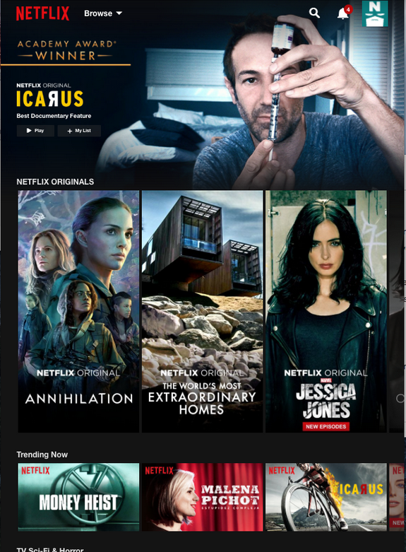
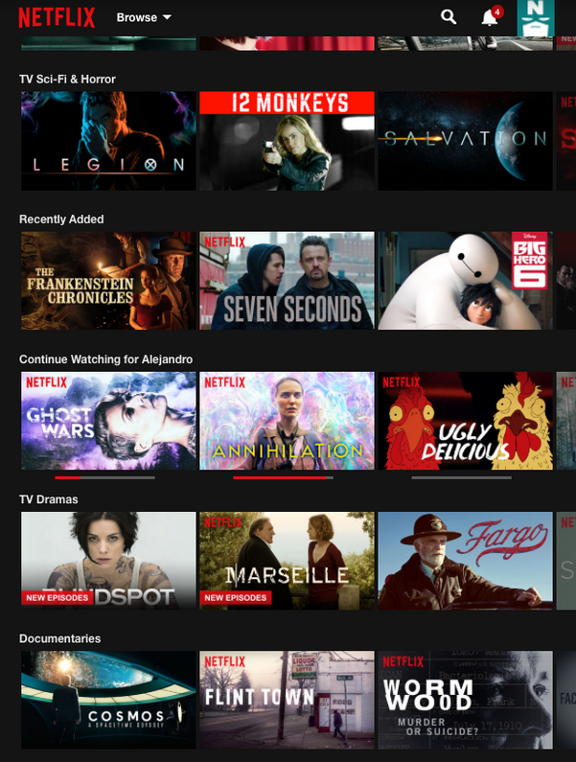

Slide 16
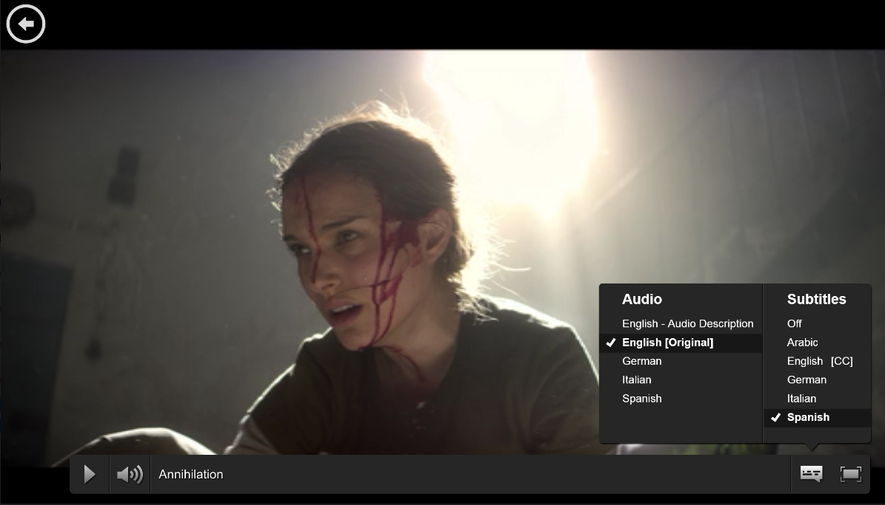

Slide 17
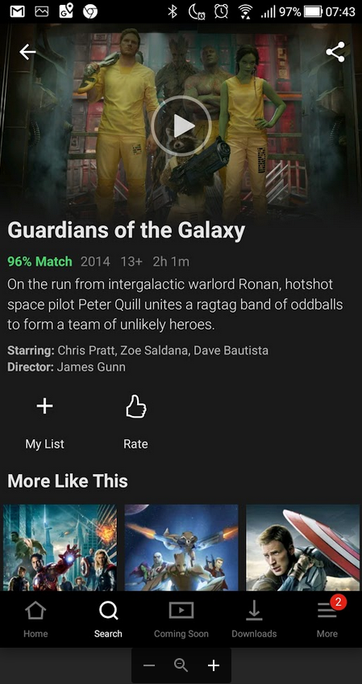
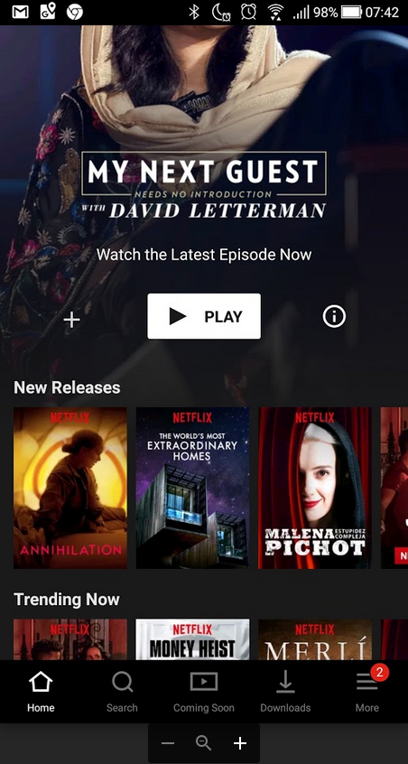
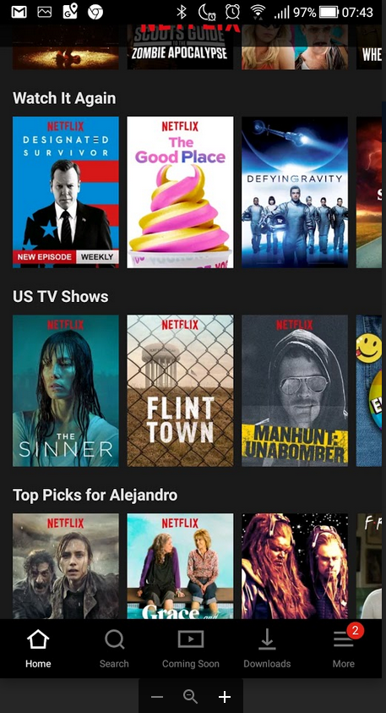

Slide 18
Problemas
Empezamos de cero?
Como organizamos la “lógica”, la persistencia, la interfaz, la seguridad, la privacidad
Como programamos el reproductor?
Como recomendamos? Las formas de recomendar dependen de que?
Como reproducimos?
“Almacenamos” los videos? Almacenamos algo? Donde?
Queremos reproducir en smart tv…como? Otro soft?
Como evolucionamos (e.g. Netflix que empezo mandando DVDs por correo como un videoclub!!!)

Slide 19
Las aplicaciones son interactivas
En la Web en un smartphone, tableta etc, lo esencial es la interaccion
Como construimos interfaces interactivas? Siguiendo que principios?
Como hacemos para que la funcionalidad no dependa de la caracteristica del dispositivo? (tablet, Web, etc)
Nociones de construccion de aplicaciones
interactivas

Slide 20
Como desarrollamos?
Cuanto tiempo nos puede llevar diseñar un sistema ultra-flexible?
Es aceptable para los clientes?
Hay alternativas?
Metodos Agiles

Slide 21
Somos Agiles…y entonces?
Los metodos agiles suelen buscar resultados “rapidamente”, para chequear requerimientos con los clientes
Pero los diseños entonces quedan “feos”
Refactoring

Slide 22
Que pasa con la “correctitud” del sistema
Somos agiles y ademas…
Nuestros diseños son modulares (soportan el cambio)
Pero como sabemos que el sistema funciona? Esperamos hasta…cuando?
Test Driven Development (TDD)

Slide 23
Problemas en el diseño con objetos
Encontrar las clases adecuadas
Identificar correctamente las responsabilidades (metodos)
Diseñar para el cambio (incluso para el no previsto)
Buscar diseños modulares
Reusar codigo o diseño existente

Slide 24
Ejemplo
Recomendaciones de Netflix
Luego de un extenso analisis (y comprension del dominio) llegamos a un diseño que incluye esta clase
BibliotecaVideos
-Recomendar (cliente)

Slide 25
Evolución de la aplicación
No hay una sola forma de recomendar
El algoritmo de recomendacion puede que dependa del “perfil” del cliente, o del momento del año, o de la publicidad o….
Quien lo escribe?
?
Cliente
BibliotecaVideos
-Recomendar (cliente)

Slide 26
Solucion?
Hacer diseños mas sensibles a la evolucion
Como me doy cuenta que necesito en este caso particular?
Con mas experiencia…mia, o de otros
Patrones de Diseño

Slide 27
Como estructuramos sistemas “grandes”?
Los sistemas rara vez son “pequeños” programas ejecutandose en un equipo
Habitualmente la funcionalidad esta distribuida (como en una app Web o mobile)
Como organizamos las componentes de tales sistemas?
Como “consumimos” informacion o funcionalidad de otros sistemas?
Patrones Arquitecturales (*)

Slide 28
Interaccion, Interfaz
Nuestros sistemas son usables?
Un usuario “promedio” consigue llevar a cabo las tareas que el sistema soporta? (e.g. una transferencia en home banking, una compra en un e-commerce, un remate en e-bay)

Slide 29
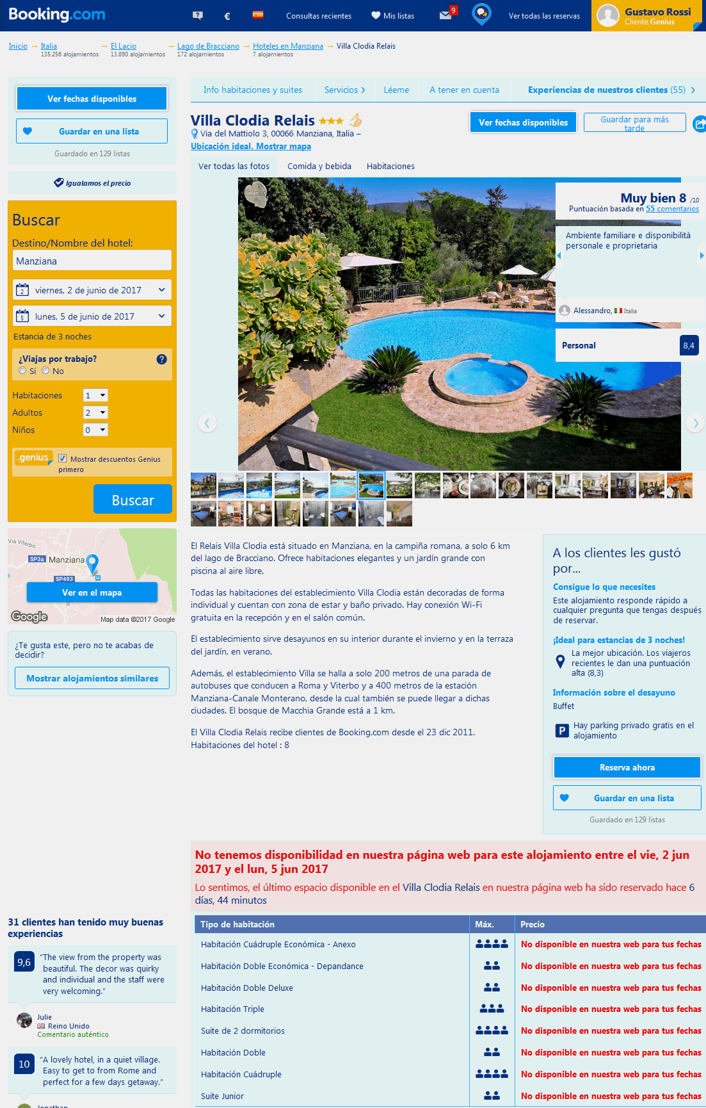
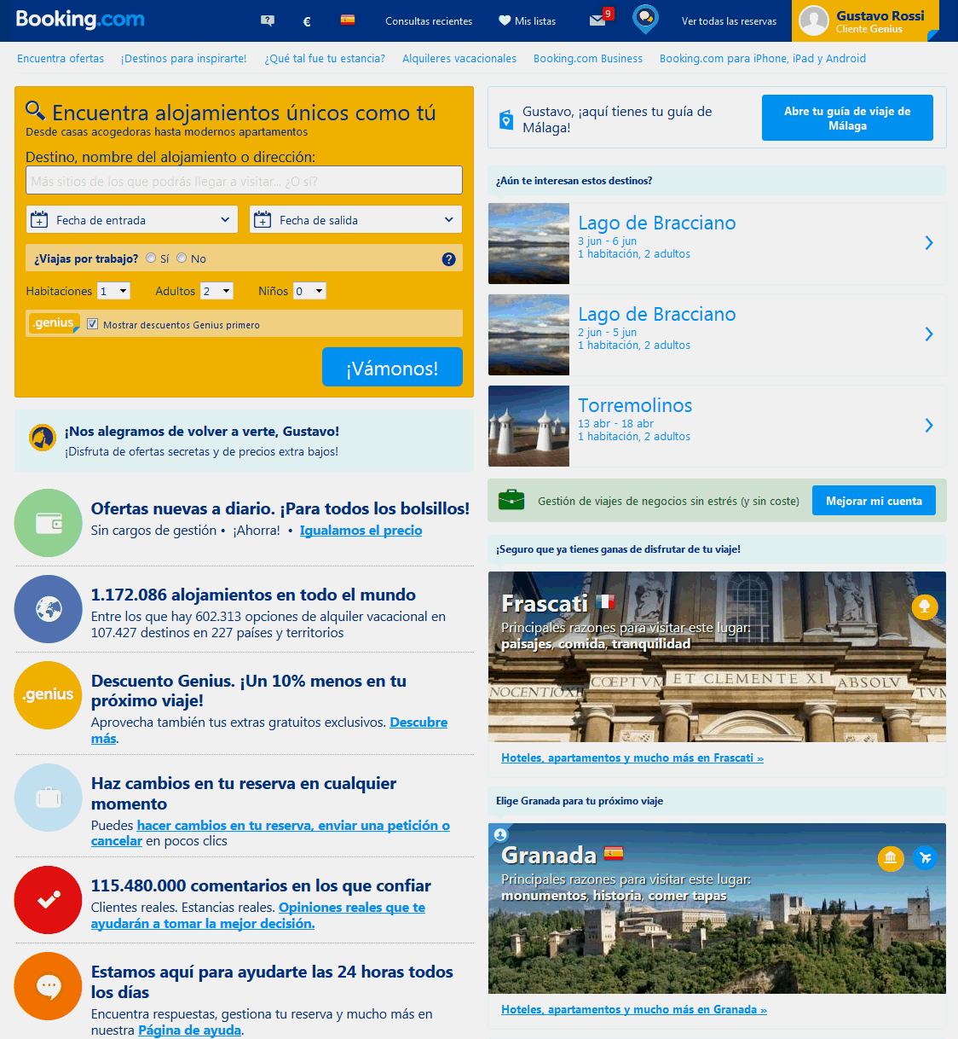
Por ejemplo…

Slide 30
Interfaz, interaccion…
Que guias tenemos para organizar la interfaz, la interaccion?
Como nos aseguramos que el “diseño” de la interfaz sea usable?
Patrones de Interfaz/interaccion

Slide 31
Interfaces, Persistencia…
Queremos que nuestro sistema muestre informacion en distintas formas (barras, estadisticas, mapas….)
Y queremos guardar los datos en diferentes formatos….
Pero todo esto no tiene que ver con nuestro problema….
Como nos “conectamos” con otras clases
Frameworks

Slide 32
La importancia de la Experiencia de Diseño
Diseñar Software es dificil (aun usando buenas tecnicas)
La experiencia es insustituible
Como la capturamos, transmitimos y usamos?
Notes:
El objetivo es extraer la parte común de los buenos diseños con el objetivo de volver a utilizarlos en otros diseños.
Posibilitan reusar diseños exitosos y buenas arquitecturas.
Facilitan tomar decisiones de diseño que hacen al sistema más reusable.

Slide 33
Ejercicio
Supongamos una aplicación universitaria para gestionar los alumnos, docentes y administrativos?
Solucion ingenua:

Slide 34
Problemas
Puede una persona ser estudiante y administrativo al mismo tiempo?
Puede una persona “evolucionar” en el tiempo; pasar de estudiante a profesor?
Puede la misma persona ser estudiante “2 veces”? En dos carreras diferentes?

Slide 35
Design Patterns
Originados en la Arquitectura (Alexander)
Differentes tipos de patrones: de diseño, programacion, arquitectura de software, testeo, interfaz grafica, Web
Notes:
1. Patrones de arquitectura: expresa una organización o esquema estructural
fundamental para sistemas software. Proporciona un conjunto de subsistemas
predefinidos, especifica sus responsabilidades, e incluye una guía para organizar las
relaciones entre ellos.
2. Patrones de diseño: proporciona un esquema para refinar los subsistemas o
componentes de un sistema software, o las relaciones entre ellos. Describe
estructuras repetitivas de comunicar componentes que resuelven un problema de
diseño en un contexto particular.
3. Patrones de programación (Idioms patterns): un idioma es un patrón de bajo
nivel de un lenguaje de programación específico. Describe como implementar
aspectos de componentes o de las relaciones entre ellos utilizando las facilidades del
lenguaje de programación dado.
4. Patrones de análisis: describen un conjunto de prácticas que aseguran la obtención
de un buen modelo de un problema y su solución.
La diferencia entre estas clases de patrones está en los diferentes niveles de abstracción y
detalle, y del contexto particular en el cual se aplican o de la etapa en el proceso de
desarrollo. Así, los patrones de arquitectura son estrategias de alto nivel que involucran a los
componentes, las propiedades y mecanismos globales de un sistema. Los patrones de diseño
son tácticas de media escala relacionados con la estructura y el comportamiento de entidades
y sus relaciones. No influyen sobre toda la estructura del sistema, pero define micro
arquitecturas de subsistemas y componentes. Los patrones de programación son específicos
de las técnicas de un lenguaje de programación que afectan a partes pequeñas del
comportamiento de los componentes de un sistema. Los patrones de análisis se refieren a la
etapa de análisis del ciclo de vida de construcción de software. Los patrones organizacionales
describen la estructuración del personal en el desarrollo de software.
También se puede hablar de otros tipos de patrones software, como pueden ser:
1. Patrones de programación concurrente.
2. Patrones de interfaz gráfica.
3. Patrones de organización del código.
4. Patrones de optimización de código.
5. Patrones de robustez de código.
6. Patrones de la fase de prueba.

Slide 36
Patterns-Definiciones
Según Alexander
“A pattern describes a problem that occurs once and again in a context, and describe the core of the solution in such a way that it can be used millions of times without doing the same twice”
Notes:
Alexander hablaba de problemas y soluciones relacionados con la construcción de casas y ciuidades, pero los mismos conceptos pueden ser aplicados al diseño orientado a objetos.

Slide 37
Patterns-Definiciones
Un patron es un par problema-solucion
Los patrones tratan con problemas recurrentes y buenas soluciones a esos problemas
Los patrones deben incluir una regla: Cuando aplico el patron?

